Slide 1
Chương 4
QUẢN LÝ FILES VÀ THIẾT BỊ NGOẠI VI
Quản lý thiết bị ngoại vi: Cần đảm bảo hệ thống thích nghi với:
  Số lượng nhiều,
  Chất lượng đa dạng,
  Thuận tiện cho người dùng.
Quản lý files: Cho phép người dùng:
  Tạo files ở các loại bộ nhớ ngoài,
  Tìm kiếm, truy nhập files,
  Đảm bảo độc lập giữa CT và thiết bị

Slide 2
$1 – Nguyên tắc phân cấp trong quản lý thiết bị ngoại vi
1.1 UCB và Driver
1.2 Kênh vào ra
Máy tính thế hệ I và II: Processor làm việc trực tiếp với thiết bị ngoại vi,
Hạn chế: Tốc độ - Số lượng - Chủng loại,
Từ thế hệ III trở lên:
+ Phân kênh vào ra
+ Bộ điều khiển kênh (Controllers)

Slide 3
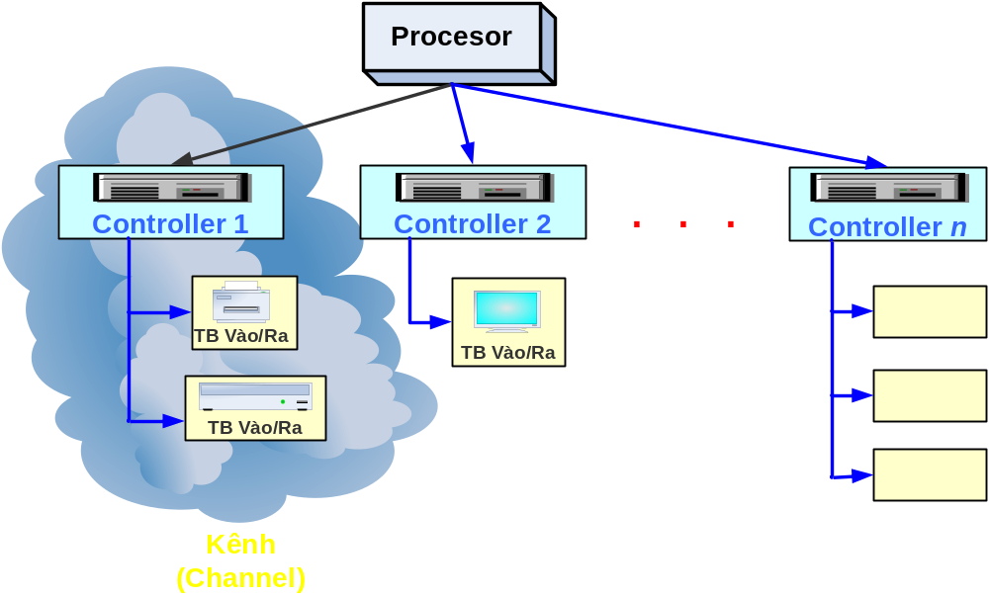
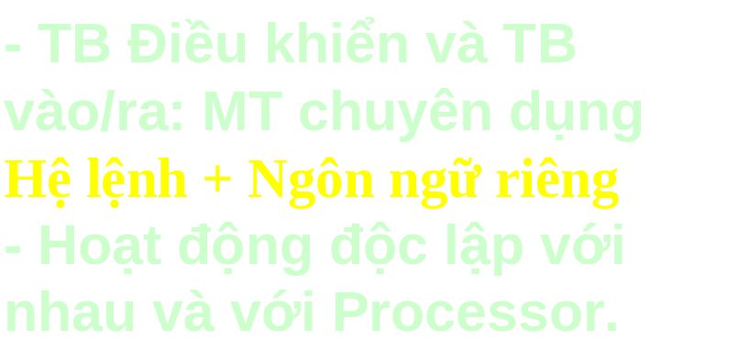

Slide 4

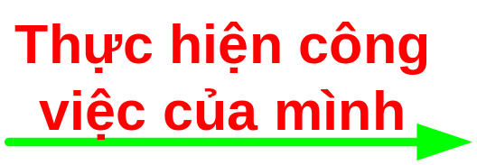





Slide 5
Nguyên tắc phân cấp trong quản lý thiết bị ngoại vi
Phép trao đổi vào ra: thực hiện theo nguyên lý Macroprocessor,
Với máy vi tính: Thiết bị điều khiển vào ra ≡ I/O Card,
Máy Card on Board,
Lập trình trên Card vào/ra: Viết TOOLS khởi tạo chương trình kênh,
Khái niệm kênh bó (Multiplex), Card Multimedia.

Slide 6
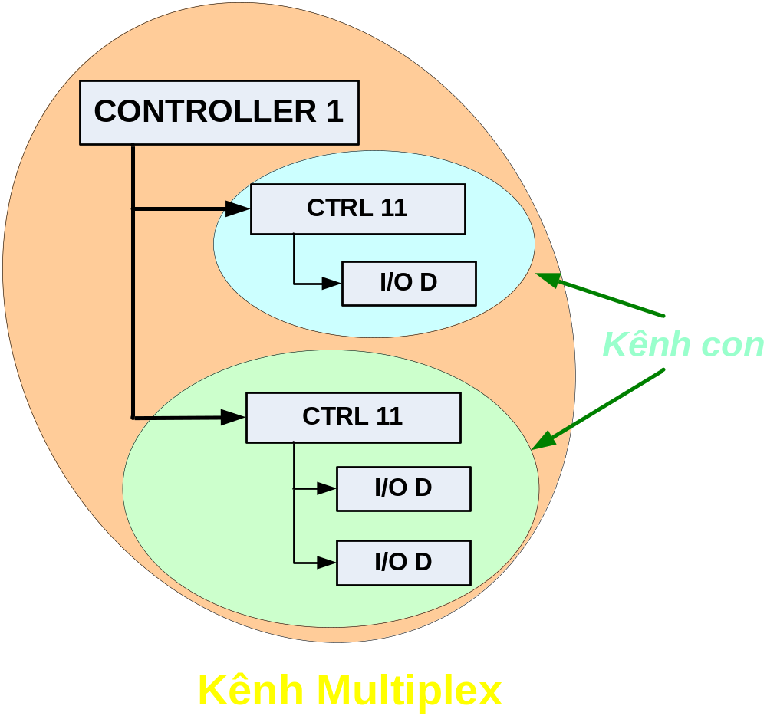
Kênh Multiplex

Slide 7
1.3 Phân cấp quản lý
Processor  TB điều khiển TB ngoại vi

Slide 8
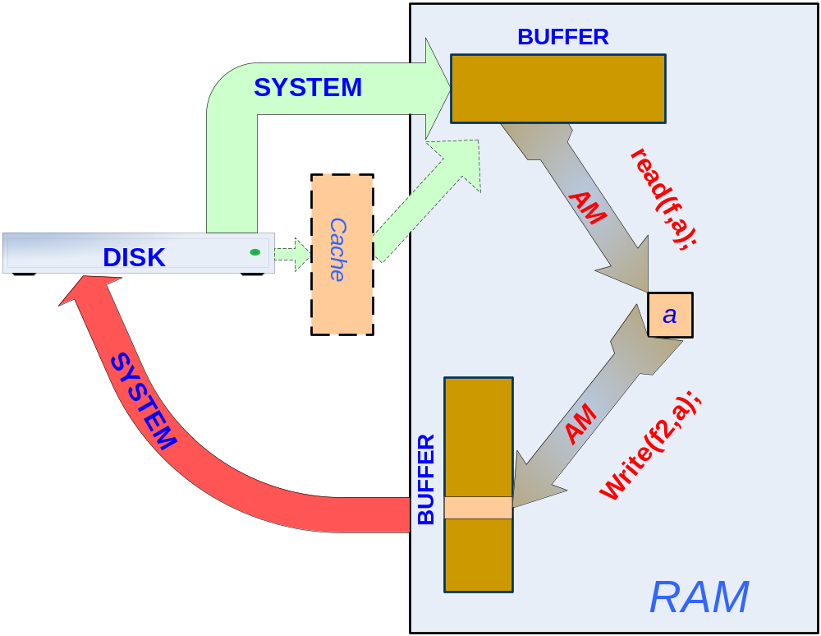
$2 - KỸ THUẬT PHÒNG ĐỆM
2.1 Khái niệm phòng đệm (Buffer) của OS.

Slide 9
2.2 Kỹ thuật phòng đệm
Cơ chế phục vụ phòng đệm,
Vấn đề đóng file output, FLUSH(F),
Vai trò phòng đệm:
  Song song giữa trao đổi vào ra và xử lý,
  Đảm bảo độc lập:
    Thông tin và phương tiện mang,
    Bản ghi lô gíc và vật lý,
    Lưu trữ và xử lý,
  Giảm số lần truy nhập vật lý:Giả thiết mỗi lẩn truy nhập vật lý: 0.01”, truy nhập kiểu BYTE.

Slide 10
KỸ THUẬT PHÒNG ĐỆM
 | Không có Buffer | Buffer 512B
1B | 0.01” | 0.01”
512B | ~5” | 0.01”
5KB | ~50” | 0.1”
50KB | ~8’ | 1”

Slide 11
2.3 Các loại phòng đệm
Phòng đệm chung hoặc gắn với file,
Các Hệ QTCSDL còn hệ thống phòng đệm riêng để nâng độ linh hoạt và tốc độ xử lý,
Các loại bộ nhớ Cache và phòng đệm.
Ba kiểu tổ chức chính:
  Phòng đệm truy nhập theo giá trị,
  Phòng đệm truy nhập theo địa chỉ,
  Phòng đệm vòng tròn.

Slide 12
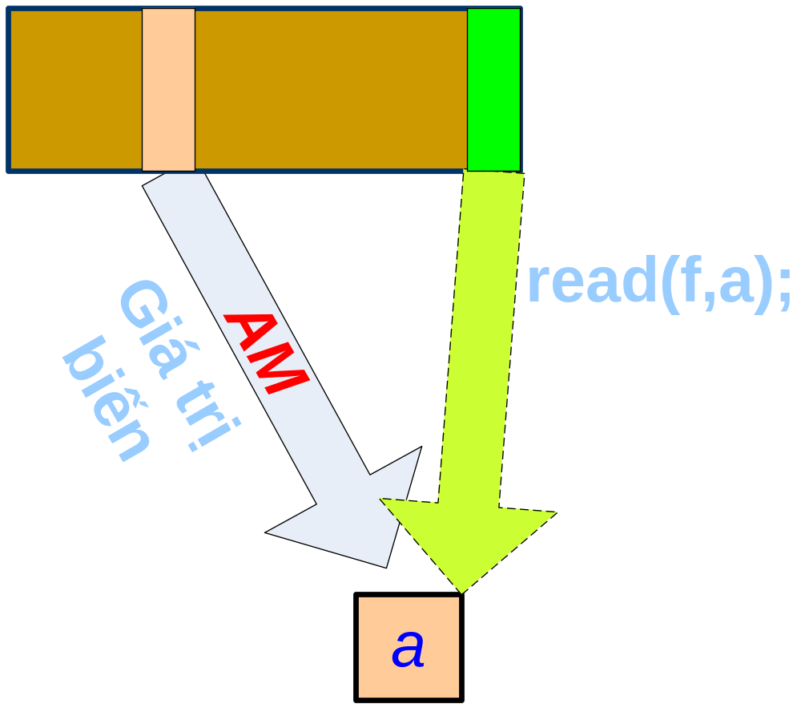

A) Phòng đệm truy nhập theo giá trị:

Slide 13

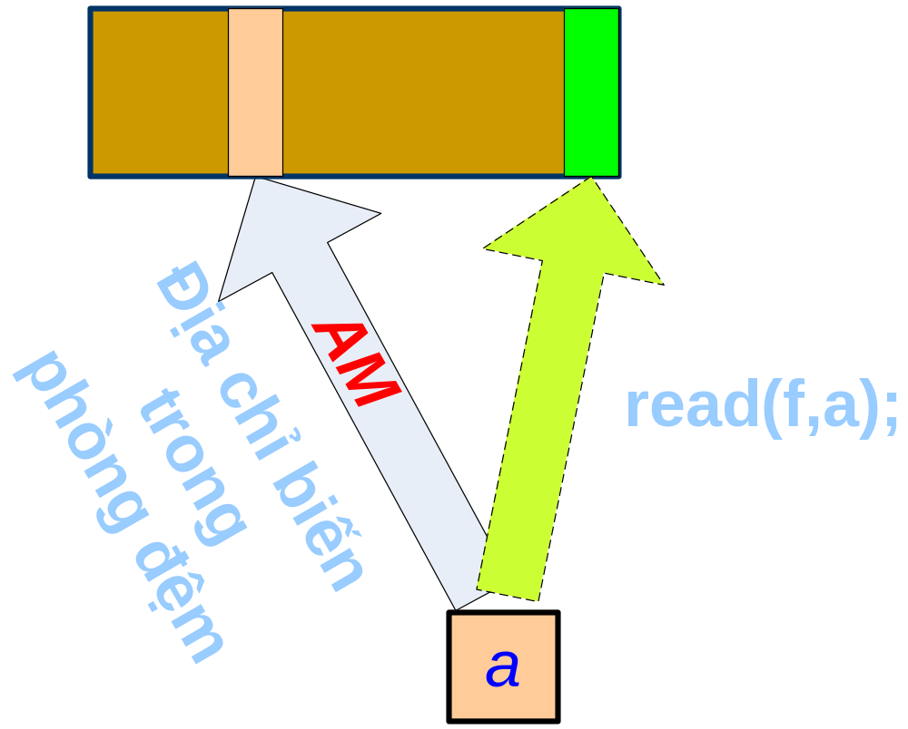
Các loại phòng đệm
B) Phòng đệm truy nhập theo địa chỉ:

Slide 14
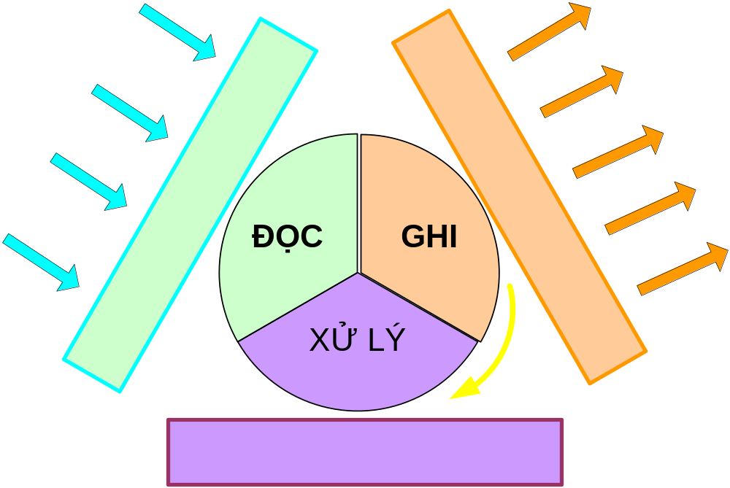
C) Phòng đệm vòng tròn: thường áp dụng cho các hệ QT CSDL.

Slide 15
2.3 - SPOOL
SPOOL – Simultaneuos Peripheral Opearations On-Line,
Không can thiệp vào CT người dùng,
Hai giai đoạn:
  Thực hiện: thay thế thiết vị ngoại vi bằng thiết bị trung gian (Đĩa cứng),
  Xử lý kết thúc:
    Sau khi kết thúc việc thực hiện CT,
    Đưa thông tin ra thiết bị yêu cầu.
Chú ý: Đặc trưng của thiết bị trung gian.

Slide 16
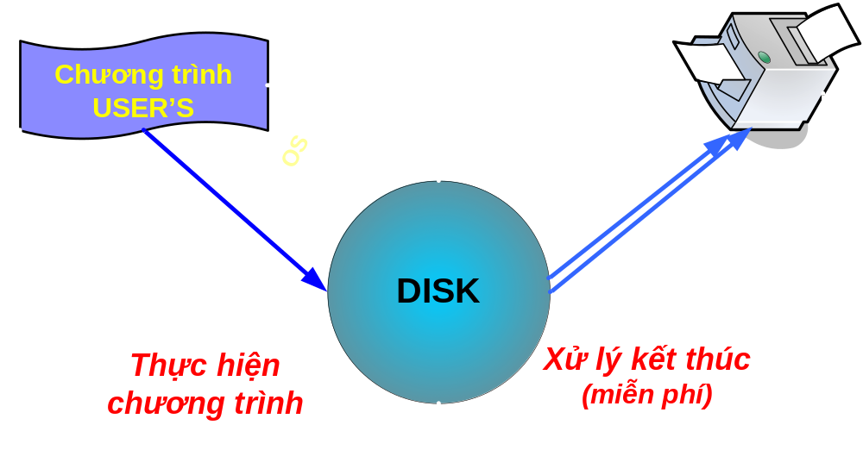
SPOOL
Đảm bảo song song giữa xử lý một CT với trao đổi vào ra của CT khác.

Slide 17
SPOOL
Giải phóng hệ thống khỏi sự ràng buộc về số lượng thiết bị,
Khai thác thiết bị ngoại vi tối ưu,
Kỹ thuật lập trình hiệu quả.
Hệ thống cung cấp các phương tiện để người dụng tạo SPOOL,
Ai tạo SPOOL – người đó xử lý kết thúc.

Slide 18

Tổ chức SPOOL
Giai đoạn thực hiện: với mỗi phép trao đổi vào ra hệ thống tạo 2 CT kênh:
  CT kênh I – theo thiết bị yêu cầu,
  CT kênh II – phục vụ ghi CT kênh I ra thiết bị trung gian,
Xử lý kêt thúc: Đọc CT kênh đã lưu và chuyển giao cho kênh.
Như vậy, mỗi thiết bị sử dụng  file CT kênh.

Slide 19
$3 – HỆ THỐNG QUẢN LÝ FILES
3.1 Các thành phần cơ bản:
- Thành phần giao tiếp người - máy
- Thành phần quản lí các phương pháp truy nhập
- Thành phần giao tiếp thiết bị
- Các dịch vụ quản lí File

Slide 20
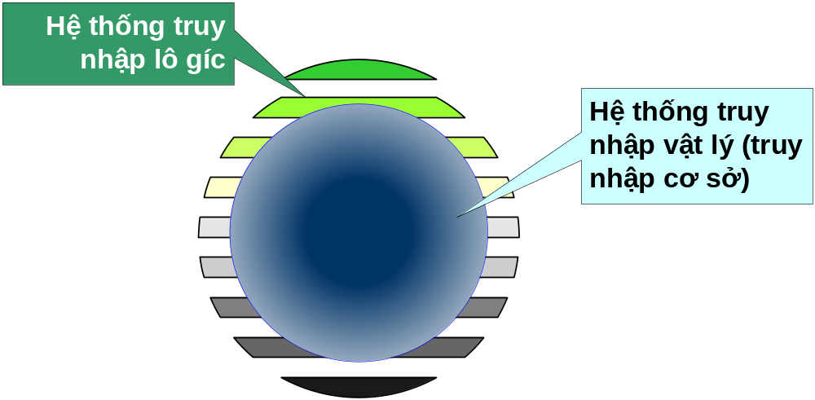
Hệ thống quản lý files - Hệ QT CSDL.

Slide 21
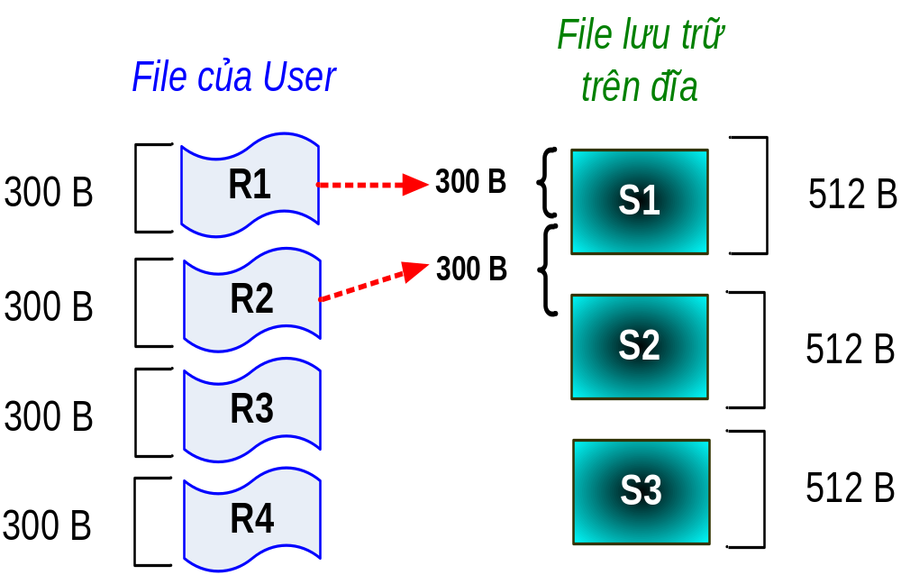

Slide 22
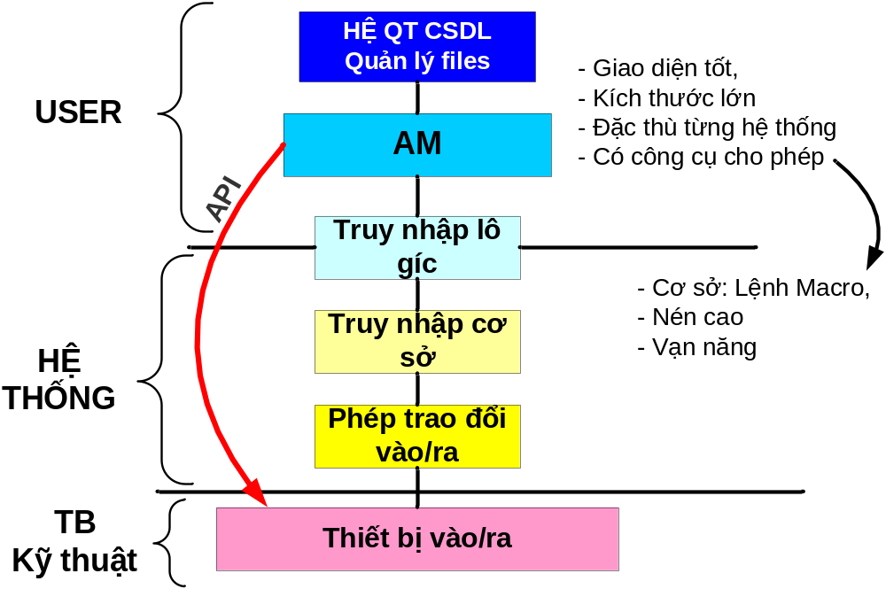

Slide 23
3.2 Khối FCB (file control block)
3.3 Kết khối dữ liệu:
- Khái niệm kết khối
- Nguyên tắc kết khối
- Các dạng kết khối (F,FB, V, VB và U)

Slide 24
3.3 Các phương pháp điều khiển truy nhập
- QSAM (Queue Sequential Access Method)
- QISAM (Q-- Index S--)
- BSAM (Base --)
- BDAM (B--- Direct ---)
- BPAM (B--- Partition ---)

Slide 25
QUẢN LÝ FILE TRONG WINDOWS
Mục đích:
  Minh hoạ nguyên lý bảng tham số điều khiển,
  Tính kế thừa và thích nghi,
  Cơ chế bảo vệ,
  Cách thể hiện một số chế độ quản lý bộ nhớ (chương tiếp theo).

Slide 26
3.2 Khối FCB (file control block)
3.3 Kết khối dữ liệu:
- Khái niệm kết khối
- Nguyên tắc kết khối
- Các dạng kết khối (F,FB, V, VB và U)

Slide 27
3.3 Các phương pháp điều khiển truy nhập
- QSAM (Queue Sequential Access Method)
- QISAM (Q-- Index S--)
- BSAM (Base --)
- BDAM (B--- Direct ---)
- BPAM (B--- Partition ---)

Slide 28
3.2 Khối FCB (file control block)
3.3 Kết khối dữ liệu:
- Khái niệm kết khối
- Nguyên tắc kết khối
- Các dạng kết khối (F,FB, V, VB và U)

Slide 29
3.3 Các phương pháp điều khiển truy nhập
- QSAM (Queue Sequential Access Method)
- QISAM (Q-- Index S--)
- BSAM (Base --)
- BDAM (B--- Direct ---)
- BPAM (B--- Partition ---)

Slide 30
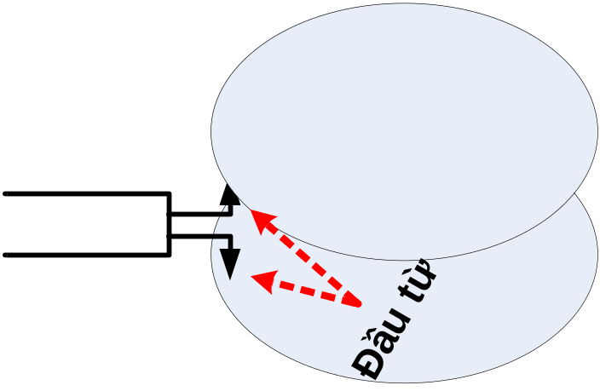
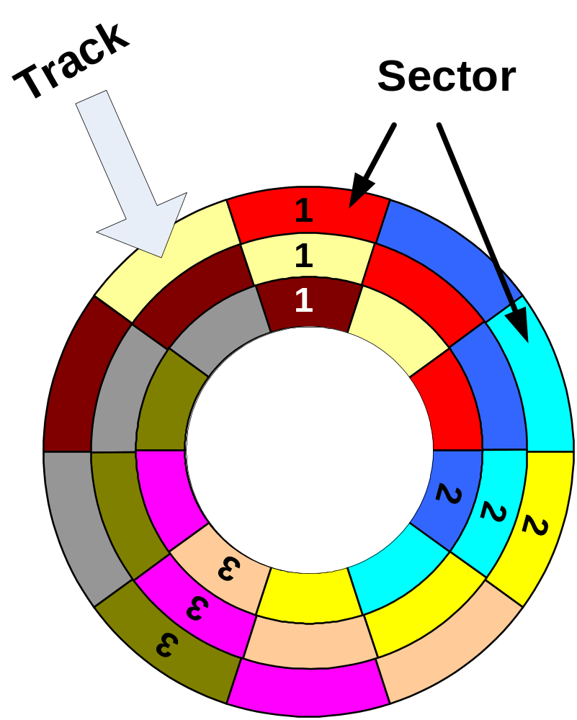
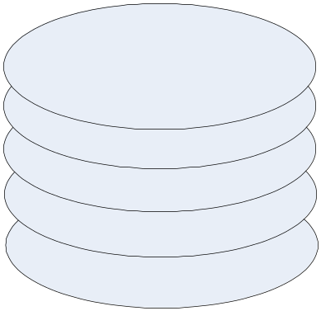
TỔ CHỨC THÔNG TIN TRÊN ĐĨA TỪ

Slide 31
CÁC KHÁI NIỆM CƠ BẢN
Sector:
  Đánh số từ 1,
  Số Sector/track – Constant,
  Hệ số đan xen (Interleave) – nguyên tố cùng nhau với số sector/track,
  Kích thước 1 sector:
    128B
    256B
    512B
    1KB

Slide 32
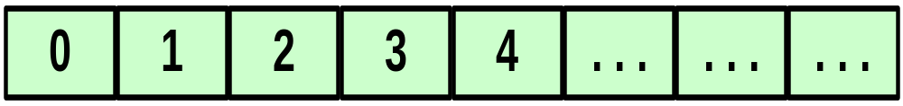
CÁC KHÁI NIỆM CƠ BẢN
Cylinder: 0,1,2, . . .
Đầu từ (Header): 0, 1, 2, . . .
Cluster:
  Nhóm sectors liên tiếp lôgic,
  Đơn vị phân phối cho người dùng,
  Đánh số: 2, 3, 4, . . .
  Kích thước: 1, 2, 4, 8, 16, 32, 64 (S),
Địa chỉ vật lý:(H, S, Cyl),
Địa chỉ tuyệt đối: 0, 1, 2, . . .

Slide 33
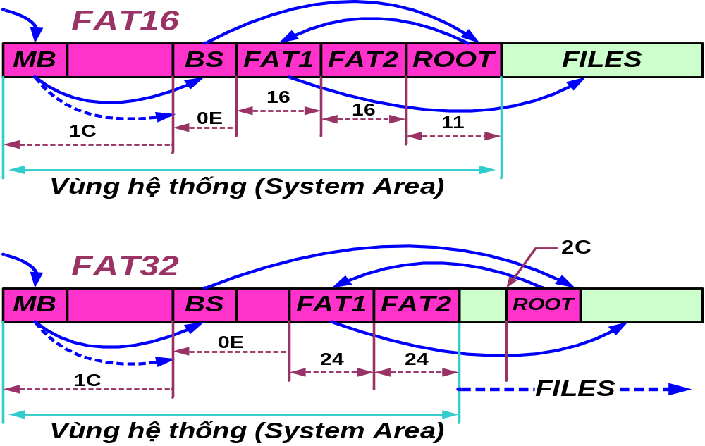
CẤU TRÚC THÔNG TIN TRÊN ĐĨA TỪ

Slide 34
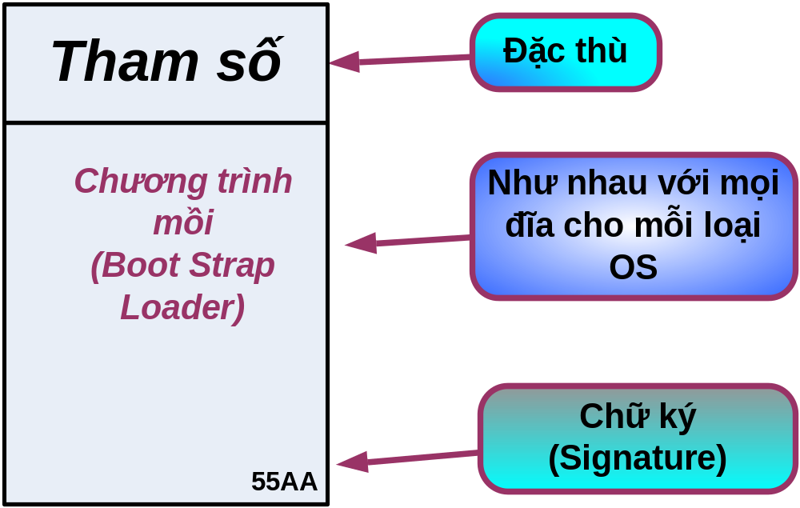
BOOT SECTOR

Slide 35
BOOT SECTOR
Stt | Offs | L (Byte) | Ý Nghĩa
1 | 0 | 3 | Lệnh JMP (EB xx 90)
2 | 3 | 8 | Tên hệ thống Format đĩa
3 | B | 2 | Kích thước Sector
4 | D | 1 | Sec/Cluster
5 | E | 2 | Địa chỉ tuyệt đối FAT1 trong đĩa lô gíc
6 | 10_{H} | 1 | Số lượng bảng FAT
7 | 11 | 2 | FAT16: Số phần tử ∈ ROOT FAT32: 00 00
8 | 13 | 2 | Σ sect/Disk (<32MB) hoặc 00 00

Slide 36
BOOT SECTOR
9 | 15 | 1 | Kiểu đĩa từ (F8 – HD, F0 – 1.44MB)
10 | 16 | 2 | FAT16: Σ Sec/FAT FAT32: 00 00
11 | 18 | 2 | Sec/ Track
12 | 1A | 2 | Số đầu từ
13 | 1C | 4 | Địa chỉ tuyệt BS trong đĩa vật lý
14 | 20 | 4 | Σ Sec / Disk (≥32MB) hoặc 0
15 | 24 | 4 | Σ Sec / FAT
16 | 28 | 2 | Flags
17 | 2A | 2 | Version
18 | 2C | 4 | Địa chỉ ROOT (Cluster)

Slide 37
19 | 30 | 2 | Inf
20 | 32 | 2 | Địa chỉ lưu BS
21 | 34 | 12₁₀ | Dự trữ (00...00)
22 | 40 | 1 | Địa chỉ ổ đĩa ( 80 – C:)
23 | 41 | 1 | 00
24 | 42 | 1 | 29 – BIOS mở rộng
25 | 43 | 4 | Serial Number
26 | 47 | 11₁₀ | Volume Name
27 | 52 | 8 | FAT32

Slide 38
Boot Sector FAT 16
15 | 24 | 1 | Địa chỉ ổ đĩa ( 80 – C:)
16 | 25 | 1 | 00
17 | 26 | 1 | 29 – BIOS mở rộng
18 | 27 | 4 | Serial Number
19 | 2B | 11₁₀ | Volume Name
20 | 36 | 8 | FAT16

Slide 39
Ví dụ
EB 58 90 4D 53 57 49 4E 34 2E 31 00 02 08 2D 00
02 00 00 00 00 F8 00 00 3F 00 40 00 3F 00 00 00
41 0C 34 00 03 0D 00 00 00 00 00 00 02 00 00 00
01 00 06 00 00 00 00 00 00 00 00 00 00 00 00 00
80 00 29 D1 09 47 32 20 20 20 20 20 20 20 20 20
20 20 46 41 54 33 32 20 20 20 FA 33 C9 8E 41 BC

Slide 40

THƯ MỤC
Đóng vai trò mục lục tra cứu, tìm kiếm,
Mọi hệ thống đều phải có với những tên khác nhau (Catalog, Directory, Folder,. . .),
Bao gồm: Thư mục gốc (ROOT) + Thư mục con,
Các hệ thống của Microsoft và OS IBM – cấu trúc cây,
UNIX - cấu trúc phân cấp,
Thư mục = {Phần tử}, mỗi phần tử: 32₁₀ B
Phần tử ↔ file,
Thư mục con và ROOT: File có cấu trúc.

Slide 41
Cấu trúc phần tử thư mục tên ngắn
(Phần tử 8.3)
Stt | Offs | L | Ý nghĩa
1 | 0 | 8 | Tên (Name)
2 | 8 | 3 | Phần mở rộng (Extention)
3 | B | 1 | Thuộc tính (Attribute)
4 | C | 2 | Thời điểm tạo file
5 | E | 2 | Ngày tạo file
6 | 10_{H} | 2 | Ngày truy nhập gần nhất
7 | 12 | 1 | 00 (Cho NT)
8 | 13 | 1 | Số 0.1” của thời điểm tạo file

Slide 42
Phần tử 8.3
9 | 14 | 2 | 2 bytes cao của cluster xuất phát
10 | 16 | 2 | Thời điểm cập nhật cuối cùng
11 | 18 | 2 | Ngày cập nhật cuối cùng
12 | 1A | 2 | 2 bytes thấp của cluster xuất phát
13 | 1C | 4 | Kích thước file (Byte)

Slide 43
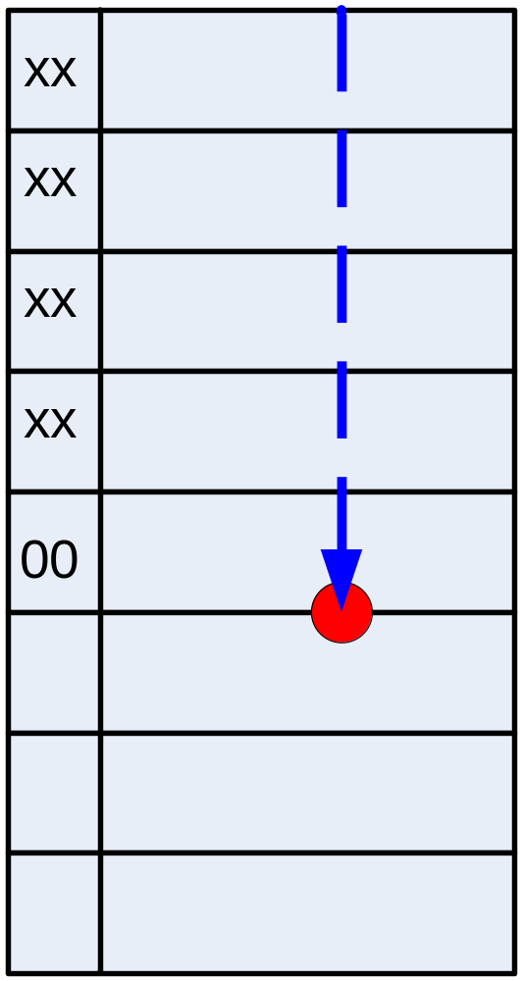
Phần tử 8.3
Byte số 0: Vai trò đặc biệt.
00 – Chưa sử dụng, phần tử chưa sử dụng đầu tiên - dấu hiệu kết thúc thư mục,
E5 – (σ) Đã bị xoá,
05 – Tên bắt đầu bằng ký tự σ,
2E 20 (. ) – Phần tử thứ I của thư mục con,
2E 2E (..) – Phần tử thứ II của thư mục con

Slide 44
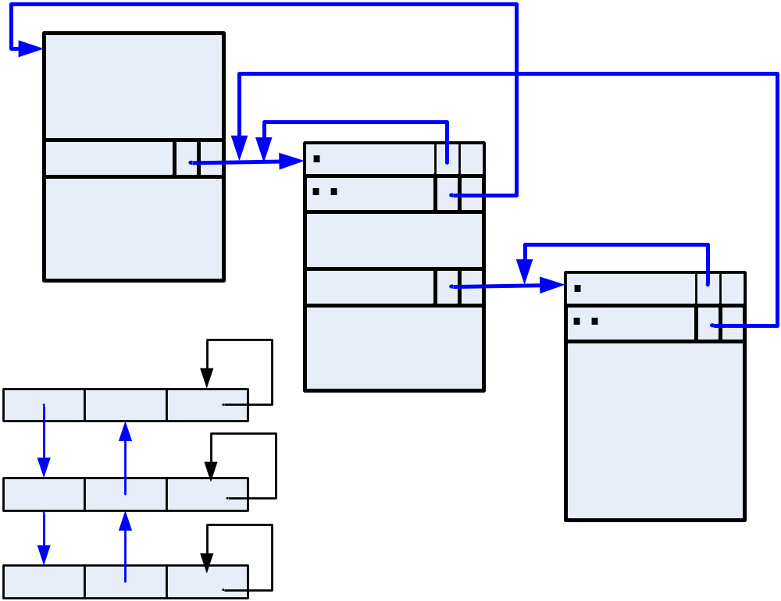

Slide 45
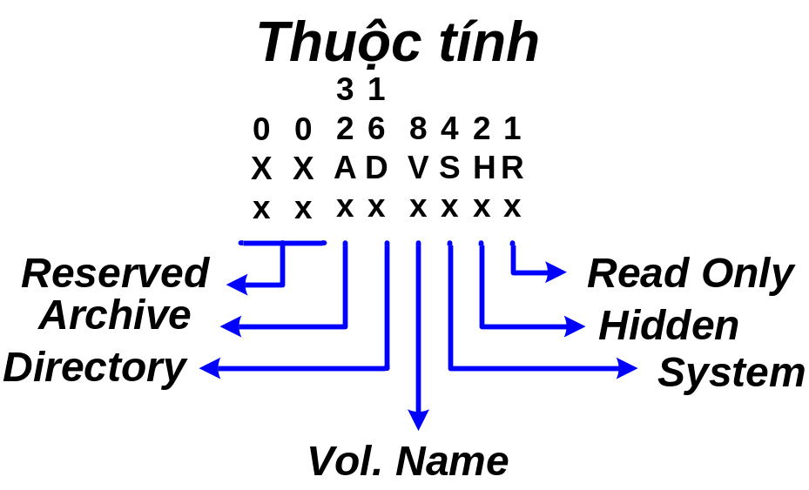
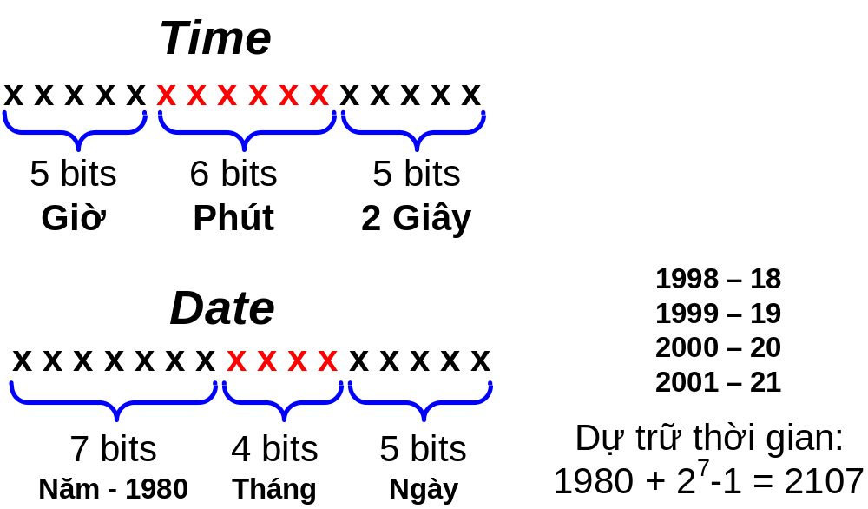

Slide 46
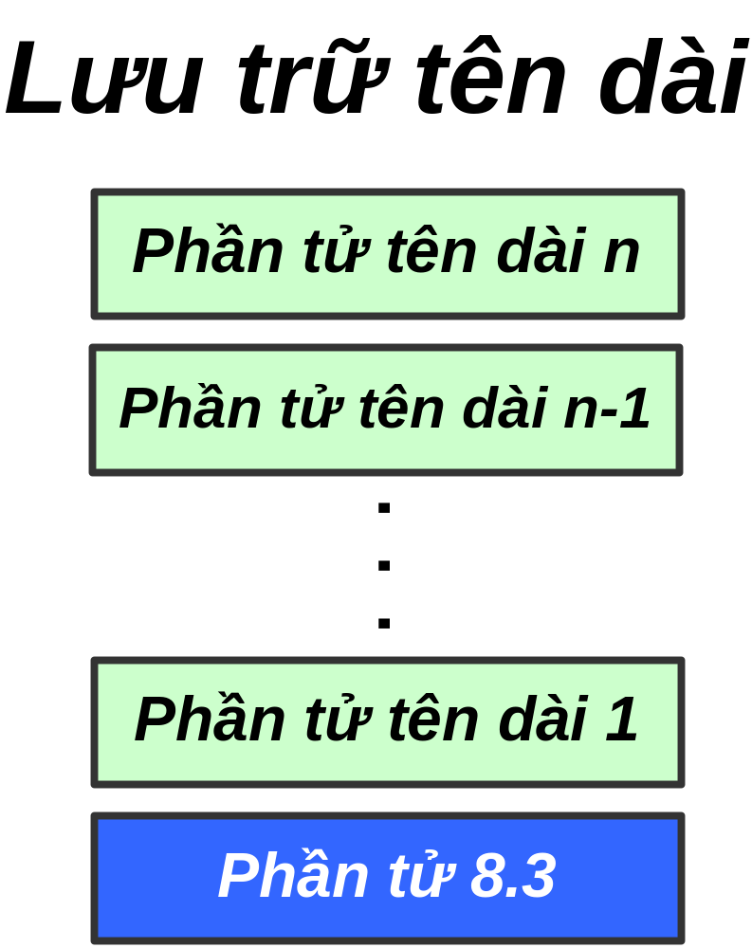
Tên dài
Không quá 255 ký tự,
Unicode,
Hệ thống phân biệt theo 66 ký tự đầu tiên,
Lưu trữ theo cách đưa vào,
Nhận dạng: Đưa về chữ hoa.

Slide 47
Cấu trúc phần tử tên dài
Stt | Offs | L | Ý nghĩa
1 | 0 | 1 | Số thứ tự i (64+i)
2 | 1 | 10₁₀ | 5 ký tự C₁ – C₅
3 | B | 1 | Thuộc tính (00001111_{B})
4 | C | 1 | 00 – dấu hiệu phần tử tên dài
5 | D | 1 | Σ_{K} phần tử 8.3
6 | E | 12₁₀ | C₆ – C₁₁
7 | 1A | 2 | 00 00
8 | 1C | 4 | C₁₂ – C₁₃

Slide 48
File Allocation Table
(FAT)
Chức năng:
  Quản lý bộ nhớ phân phối cho từng file,
  Quản lý bộ nhớ tự do trên đĩa,
  Quản lý bộ nhớ kém chất lượng.
FAT = {phần tử}
Phần tử:
  Đánh số:0, 1, 2, . . .
  Từ phần tử số 2: phần tử ↔ Cluster

Slide 49
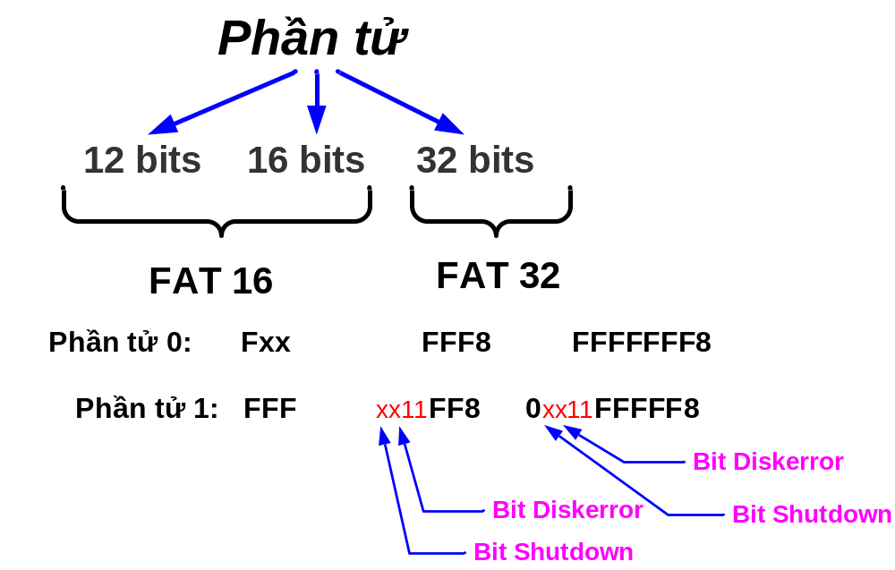

Slide 50
FAT
Bit Shutdown = 1 – Ra khỏi hệ thống đúng cách
Bit Diskerror = 1 – không có lỗi truy nhập đĩa ở lần truy nhập cuối cùng.
Từ phần tử 2 trở đi:
Giá trị 0 – Cluster tự do,
FF7 (FFF7, 0FFFFFF7) – Bad cluster,
Các giá trị khác – đã phân phối,
Các phần tử tương ứng những Clusters của một file - tạo thành một danh sách móc nối,
EOC (End of Cluster Chain) – FFF (FFFF, FFFFFFFF).

Slide 51
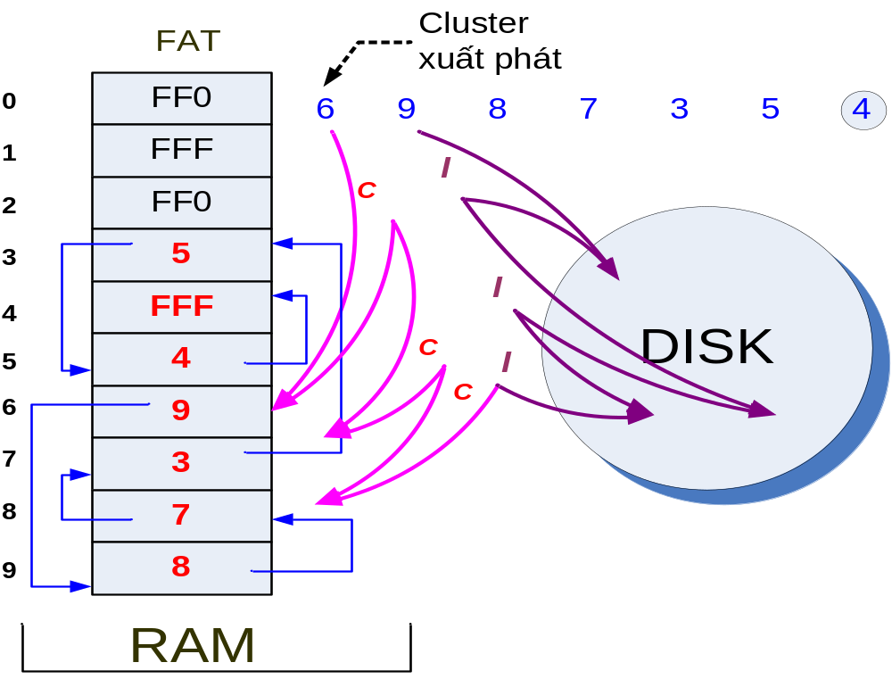

Slide 52
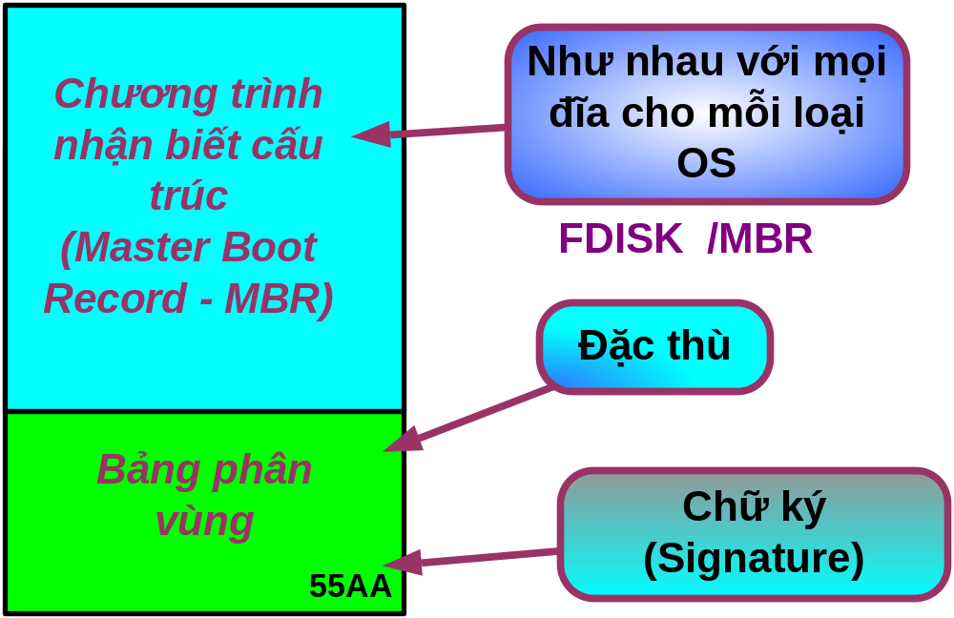
MASTER BOOT

Slide 53
MASTER BOOT
Nguyên tắc khai thác HD:
  Chia HD thành các phần, mỗi phần có kích thước cố định,
  Mỗi phần sử dụng như một đĩa từ độc lập: Đĩa lô gic ( Logical Volume).
OS cho phép tạo các đĩa kích thước động trong mỗi đĩa lô gic.

Slide 54
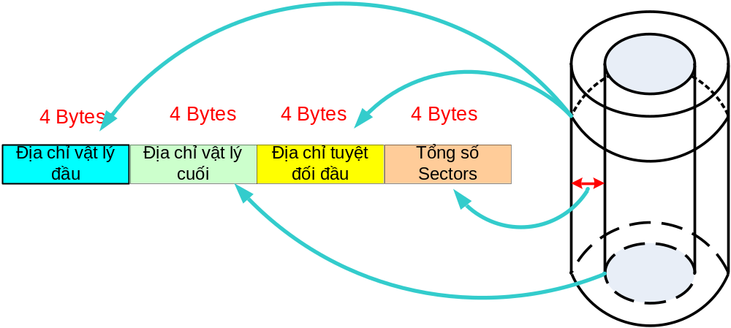
Cấu trúc bảng phân vùng
Bảng phân vùng bắt đầu từ địa chỉ 1BE_{H},
Bảng phân vùng = {4 phần tử},
Mỗi phần tử sử dụng ↔ Đĩa lô gic,
Tồn tại cơ chế cho phép tạo nhiều hơn 4 đĩa lô gíc trên một đĩa vật lý.

Slide 55
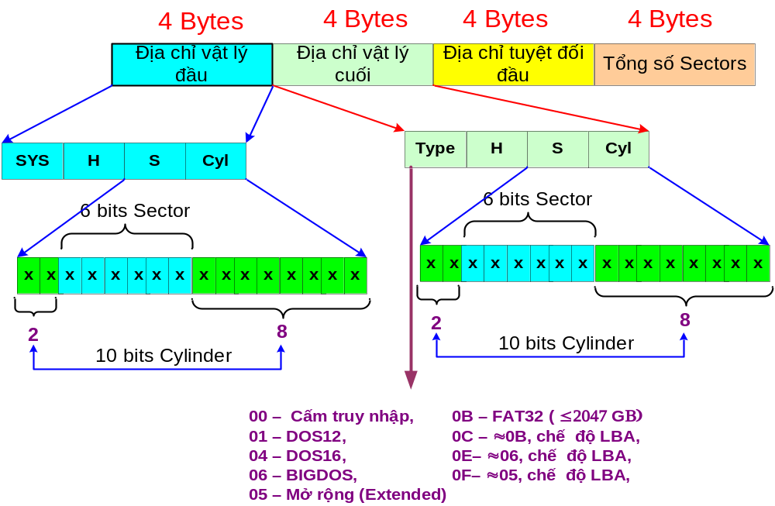
Cấu trúc phần tử bảng phân vùng

Slide 56

Bảng phân vùng
80 01 01 00 0B 3F FF 4D 3F 00 00 00 41 0C 34 00
00 00 00 00 00 00 00 00 00 00 00 00 00 00 00 00
00 00 00 00 00 00 00 00 00 00 00 00 00 00 00 00
00 00 00 00 00 00 00 00 00 00 00 00 00 00 00 00
55AA
80010100 010511BF 11000000 6F4C0000
000001C0 5105511F 804C0000 40260000
00004120 510551DF C0720000 804C0000
000041E0 5105D132 40BF0000 12870000
55AA

Slide 57
Truy nhập Boot Sector
Dùng các hàm API,
Chương trình đọc và đưa ra màn hình nội dung BS của đĩa mềm A: (Hexa và ASCII):
Program R_BS_A;
Uses Crt, Dos;
Const s16: string[16]=‘0123456789ABCDEF’;
Var B: array[0..511] of char;
reg: registers;
i,j,k: integer;
c: char;
BEGIN
clrscr;
fillchar(b,sizeof(b),0);
writeln(‘Cho dia vao o A: va bam phim bat ky.’);
c:=readkey;

Slide 58
I := 0;
Repeat
with reg do
begin
dl := 0; { 0 -> A:, 128 -> C:}
dh := 0; {Đầu từ}
cl := 1; {Sector}
ch := 0; {Cylinder}
al := 1; {So Sectors can doc}
ah := 2; {2 -> Read; 3 -> Write;. . .}
es := seg(b);
bx := ofs(b)
end;

Slide 59
intr($13,reg);
inc(i)
Until i = 2;
for i := 0 to 511 do
begin
j := b[i] shr 4 + 1;
k := b[i] and $0F + 1;
write(s16[j]:2, s16[k]);
if (i+1) mod 16 = 0 then
begin write(‘ ‘:5);
for j := i-15 to i do
if (b[j] <32) or (b[j] = 255) then
write(‘.’)
else write(chr(b[j]));

Slide 60
writeln;
if i = 255 then c:= readkey
end
end;
Repeat
Until keypressed
END.

